Slide 1

Ajankohtaista AMKIT-konsortiosta
17.6.2026 Marita Ahola

Slide 2

Tilastointi
tilastotietoja kerätty 2002 alkaen.
powerBI-työkalulla (SAMK) visuaaliseen muotoon viedyt tilastot alkavat vuodesta 2021 AMK-kirjastotilastot - AMKIT-kirjastot
Vuosien 2021-2024 luvuissa puutteita, eikä eri ammattikorkeakoulukirjastojen luvut ole vertailukelpoisia.
Yhteiskirjastot eivät ole mukana, sis. Yo-kirjastojen tilastoihin

Slide 3

Theseus ja PAS
Theseuksen pitkäaikaissäilytys on ratkeamassa
Kolmesta vaihtoehdosta on valittu KK+CSC
Jokainen AMK tekee oman sopimuksen
AMK vastaa aineiston sopivuudesta

Slide 4

AMKIT-konsortion strategia
2026–2030
Strategian valmistelun prosessi
  Tavoitteena freesaus, ytimekkyys ja visuaalisuus
    kirjastonjohtajien työpajat 2024, joissa tulevaisuutta ennakoitiin erilaisten skenaarioiden avulla
    AMKIT-verkostoaamupäivä 28.3.25 otsikolla Startegiaa! Eikun strategiaa!, puhujana Program Director in MSc Programme Strategic Management in a Changing World, Pekka Pälli Aalto yliopistosta + ajatusten keräilyä yhteiselle padletille
    keskustelua kirjastonjohtajien kahveilla
    Fasilitoitu, erilaisia luovia menetelmiä hyödyntävä työpaja huhtikuussa 2025 XAMKissa. Työpajan taustamateriaalina oli aiemmin kerätty tieto ja ajatukset mm. Merikeskus Wellamosta. Fasilitoijat jalostivat saatua materiaalia tekoälyn avulla.
    Kiteytettiin huoneentauluksi AMKIT-konsortio - AMKIT-konsortion strategiat
    Käsitelty syksyn 2025 yleiskokouksessa -> otettu käyttöön

Slide 5
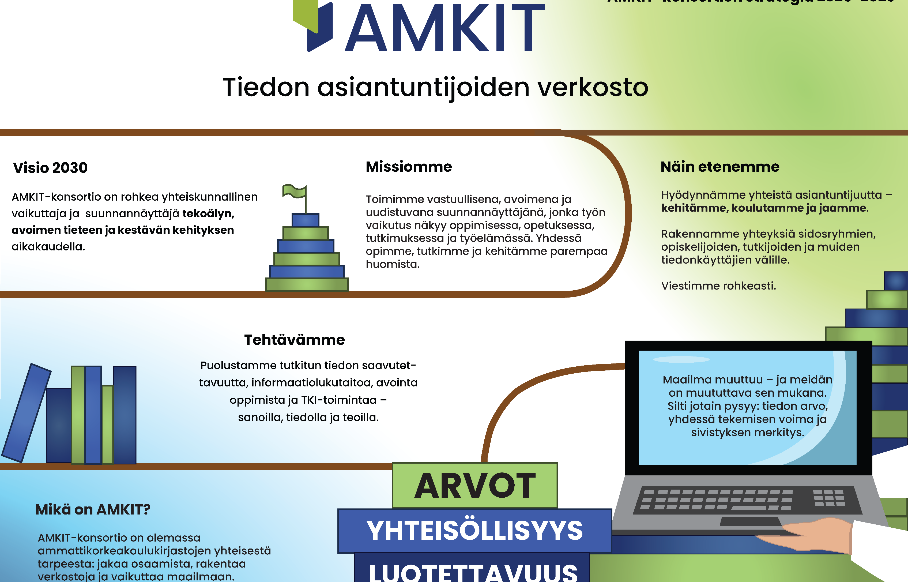

Slide 6
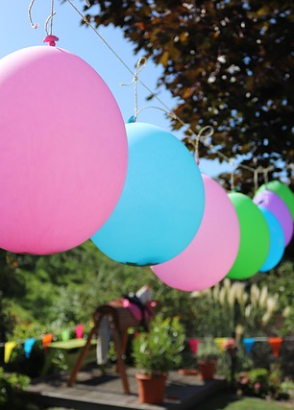
AMKIT-KONSORTIO 25 VUOTTA
Juhlaseminaari ja verkostopäivä 9.-10.6.2026
Ohjelmassa juhlapuheita, tekoälyä,kestävää kehitystä, informaatiovaikuttamista, työssä jaksamista muutosten keskellä, iltajuhla Oodissa, työpajoja kestävästä kehityksestä, e-aineistojen saavutettavuudesta, tiedonhakua tekoälyn kanssa ja vääristellyn tiedon learning café. Johtajat pohtivat AMKIT-konsortion tulevaisuutta omassa työpajassaan.
Ja paljon kohtaamisia <3

